Slide 1




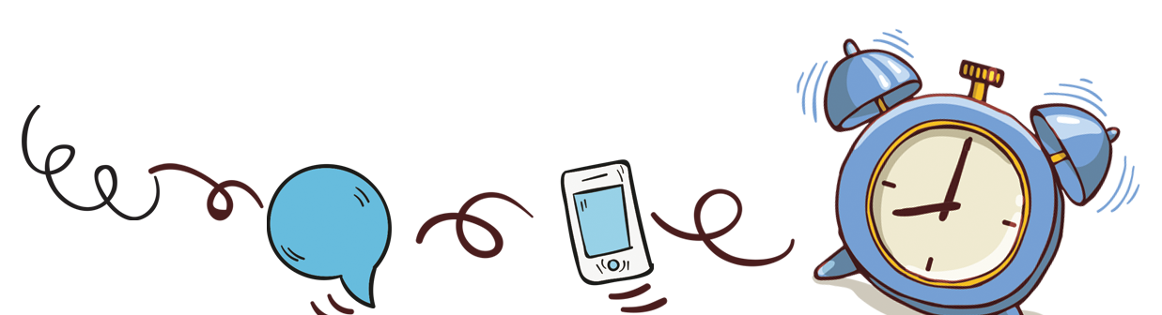
Toán 3
Tháng - Năm
Tiết 1

Slide 2

Khởi động

Slide 3

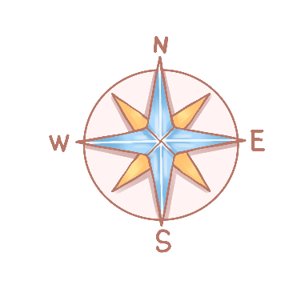

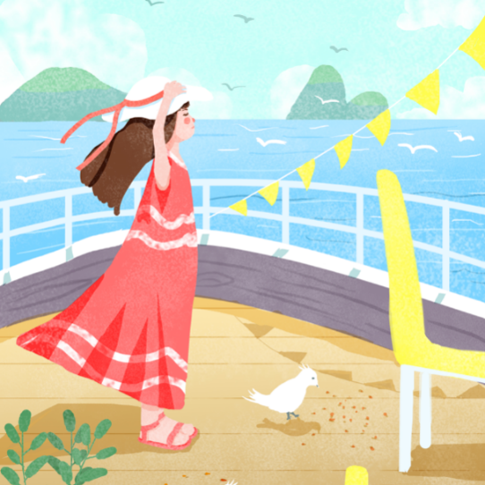




Notes:
CHÚNG MÌNH ĐÃ SẴN SÀNG XUẤT PHÁT CHƯA NÀO.

Slide 4

Tháng - Năm
Notes:
CHÚNG MÌNH ĐÃ SẴN SÀNG XUẤT PHÁT CHƯA NÀO.

Slide 5
Khám phá

Slide 6
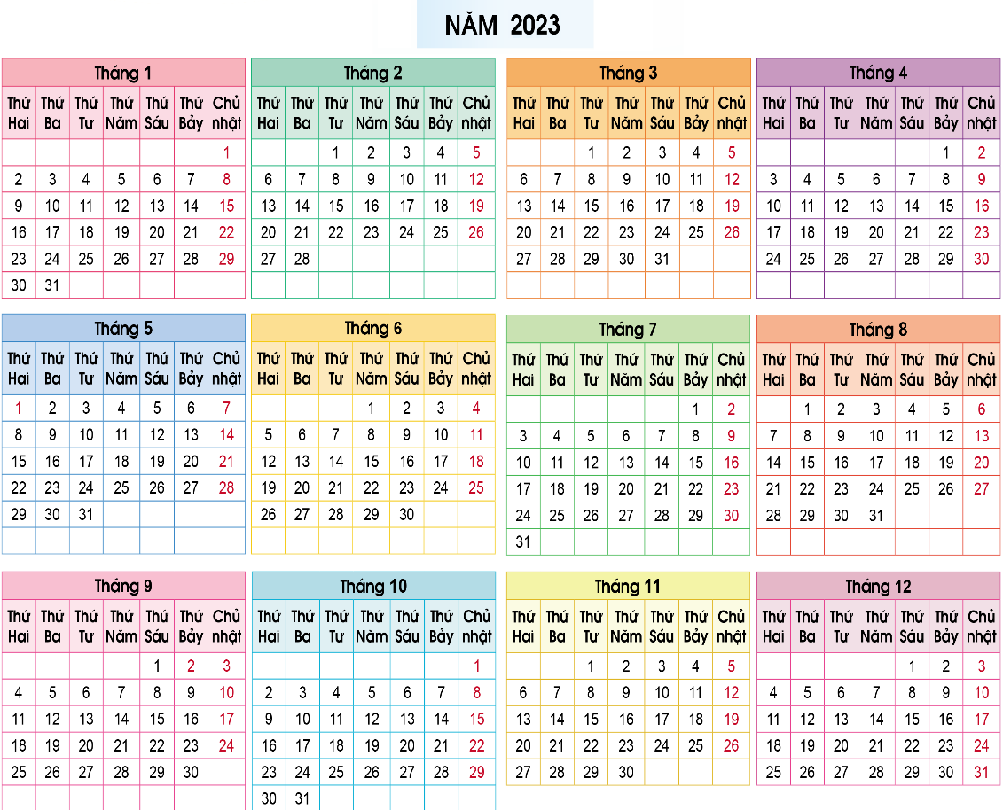



1 năm = 12 tháng

Slide 7

Notes:
Sửa gạch chân thì nó ra chữ tóm tắt

Slide 8
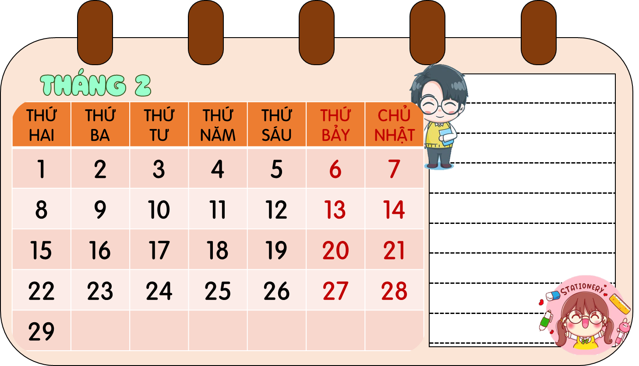
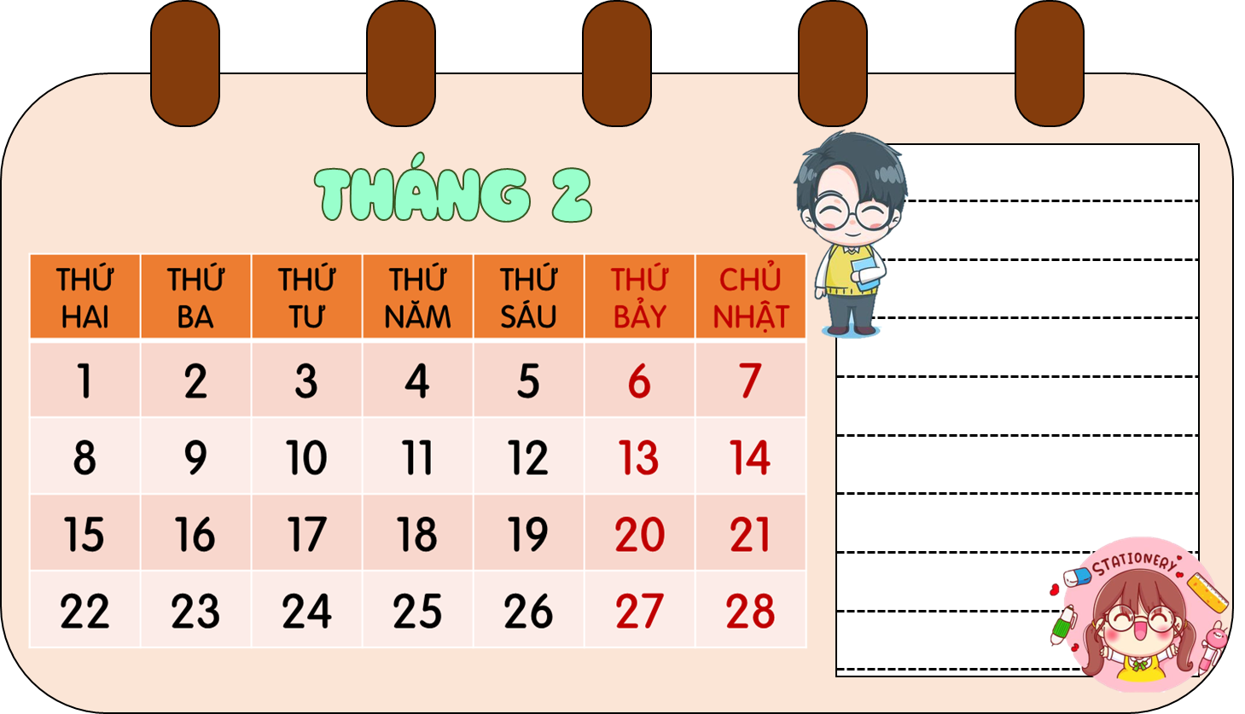

Slide 9
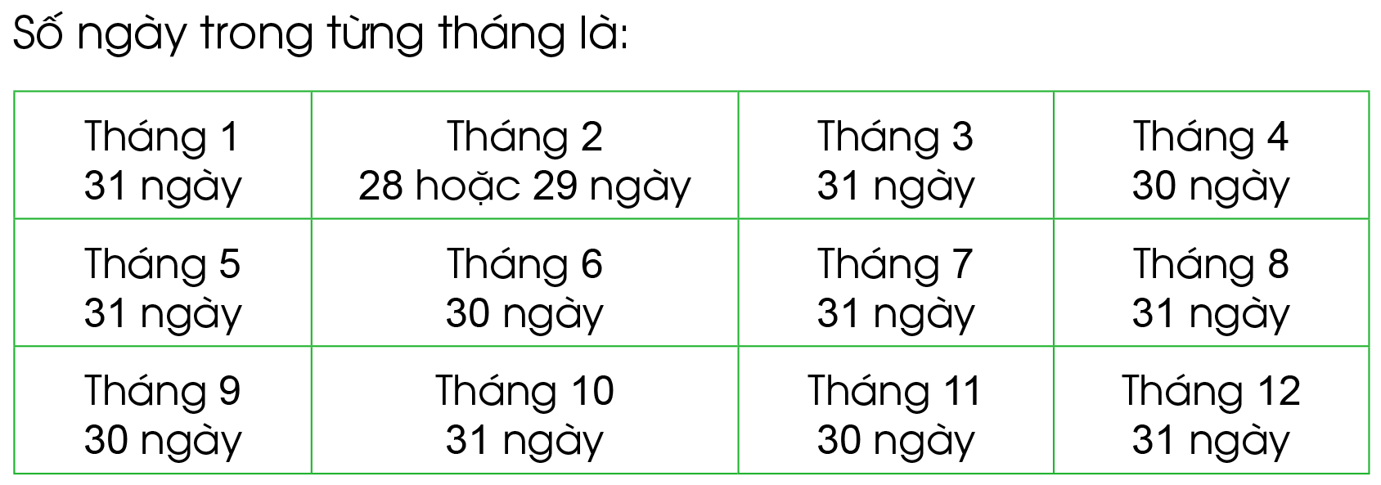

Slide 10
Luyện tập

Slide 11


Bài 1
Trả lời các câu hỏi:
a) Bây giờ đang là tháng mấy? Tháng này có bao nhiêu ngày?
Bây giờ đang là tháng 2.
Tháng này có 28 ngày.

Slide 12
Bài 1
Trả lời các câu hỏi:
b. Những tháng nào trong năm có 30 ngày?
Những tháng có 30 ngày:
Tháng 4, tháng 6, tháng 9, tháng 11
c. Những tháng nào trong năm có 31 ngày?
Những tháng có 31 ngày:
Tháng 1, tháng 3, tháng 5, tháng 7, tháng 8, tháng 10, tháng 12

Slide 13
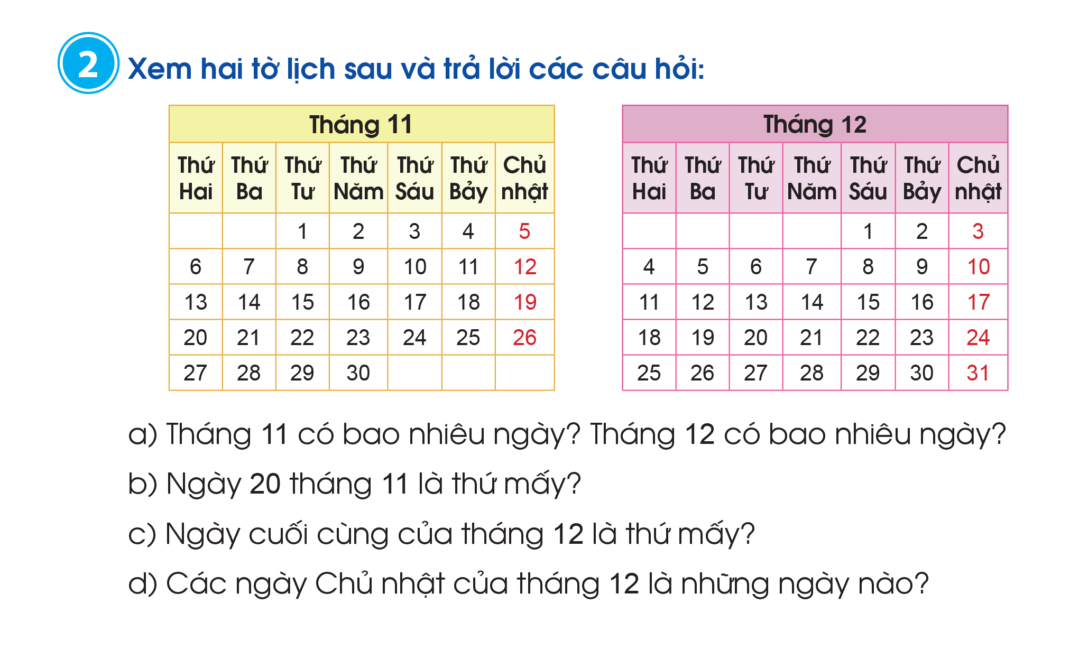
Bài 2
Xem tờ lịch sau rồi trả lời các câu hỏi:
a. Tháng 11 có bao nhiêu ngày? Tháng 12 có bao nhiêu ngày?
Tháng 11 có 30 ngày, tháng 12 có 31 ngày.

Slide 14
Bài 2
Xem tờ lịch sau rồi trả lời các câu hỏi:
b. Ngày 20 tháng 11 là thứ mấy?
Ngày 20 tháng 11 là thứ Hai

Slide 15
Bài 2
Xem tờ lịch sau rồi trả lời các câu hỏi:
c. Ngày cuối cùng của tháng 12 là thứ mấy?
Ngày cuối cùng của tháng 12 là Chủ nhật

Slide 16
Bài 2
Xem tờ lịch sau rồi trả lời các câu hỏi
d) Các ngày Chủ nhật của tháng 12 là những ngày nào?
Đó là các ngày 3, 10, 17, 24, 31

Slide 17

Dặn dò

Slide 18
Tạm biệt các em

Slide 19
Một tuần có mấy ngày?
Đó là những ngày nào?
1 tuần có 7 ngày.
Thứ hai, thứ ba, thứ tư, thứ năm, thứ sáu, thứ bảy, chủ nhật
Notes:
CHÚNG MÌNH ĐÃ SẴN SÀNG XUẤT PHÁT CHƯA NÀO.

Slide 20
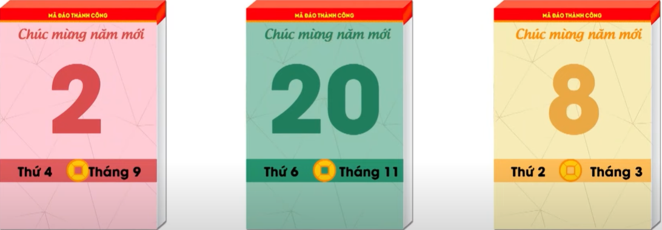
Đọc tên, thứ ngày tháng trên các tờ lịch sau:
Thứ 4 ngày 2 tháng 9
Thứ 6 ngày 20 tháng 11
Thứ 2 ngày 8 tháng 3
Notes:
CHÚNG MÌNH ĐÃ SẴN SÀNG XUẤT PHÁT CHƯA NÀO.

Slide 21
Một ngày có bao nhiêu giờ?
1 ngày có 24 giờ
Từ 12 giờ đêm hôm trước đến 12 giờ đêm hôm sau.
Notes:
CHÚNG MÌNH ĐÃ SẴN SÀNG XUẤT PHÁT CHƯA NÀO.

Slide 22

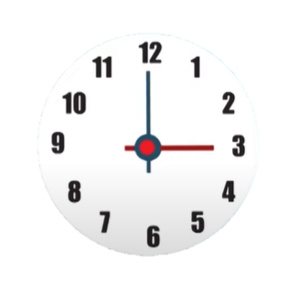
1 giờ = ? phút
1 giờ = 60 phút
Notes:
CHÚNG MÌNH ĐÃ SẴN SÀNG XUẤT PHÁT CHƯA NÀO.

